Slide 1




Slide 2

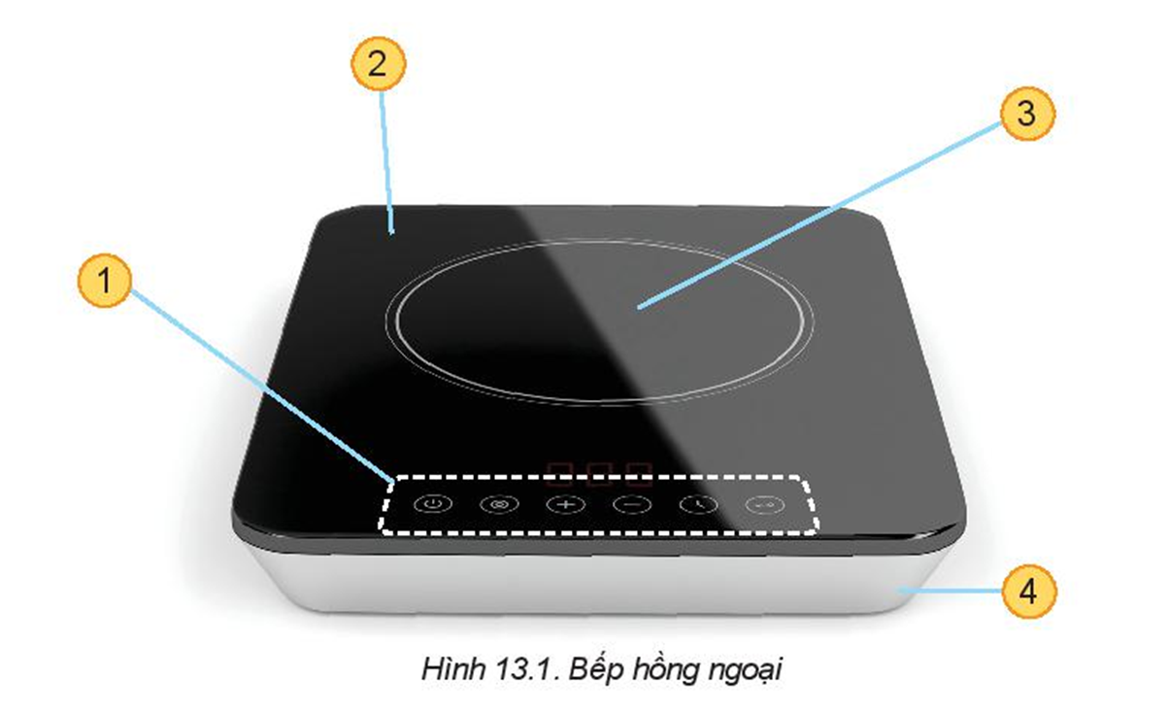
I. CẤU TẠO
Mặt bếp
Bảng điều khiển
Thân bếp
Mâm nhiệt hồng ngoại

Slide 3

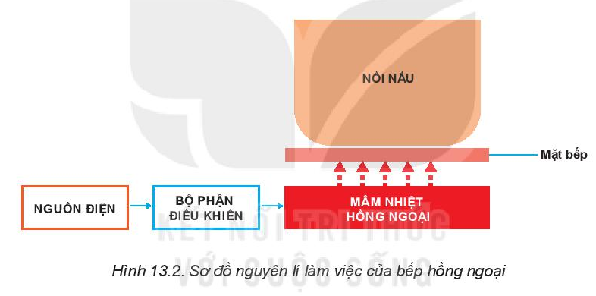
II. NGUYÊN LÝ LÀM VIỆC
Khi được cấp điện, mâm nhiệt hồng ngoại nóng lên, truyền nhiệt tới nồi nấu và làm chín thức ăn

Slide 4
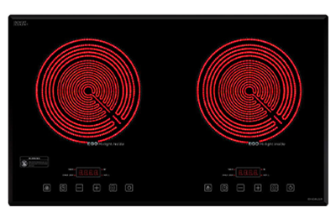
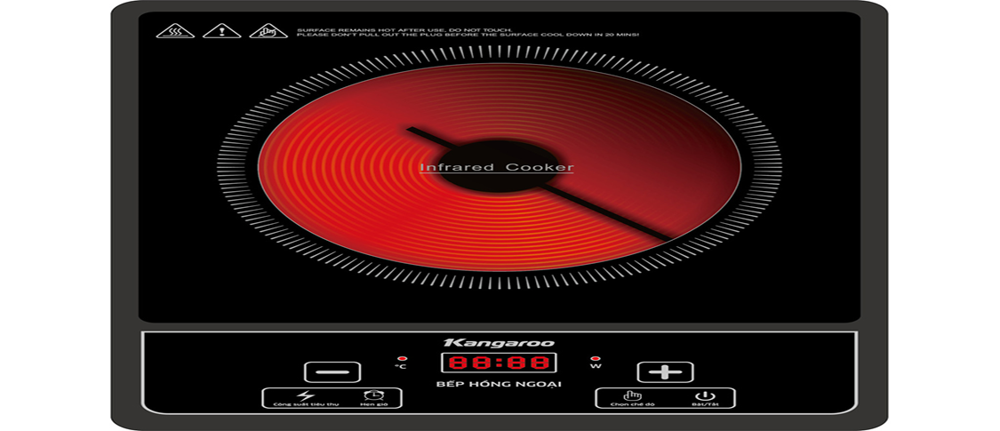
Nhà cô Lan có 2 mẹ con, thu nhập hàng tháng của cô là 5 triệu/tháng. Cô Lan nên lựa chọn loại bếp nào?
Bếp hồng ngoại đơn, giá 500 nghìn đồng
Bếp hồng ngoại đôi, giá 7triệu đồng

Slide 5
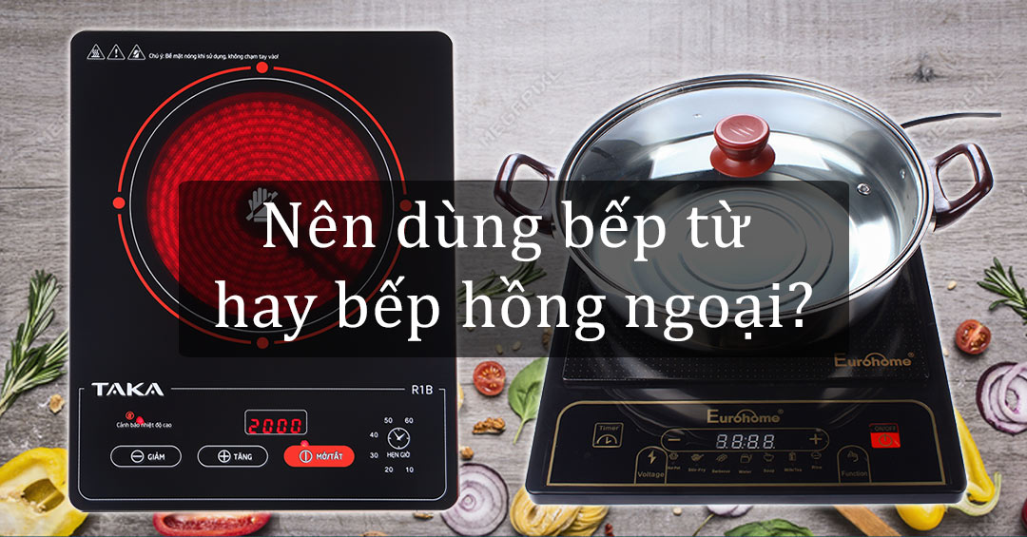
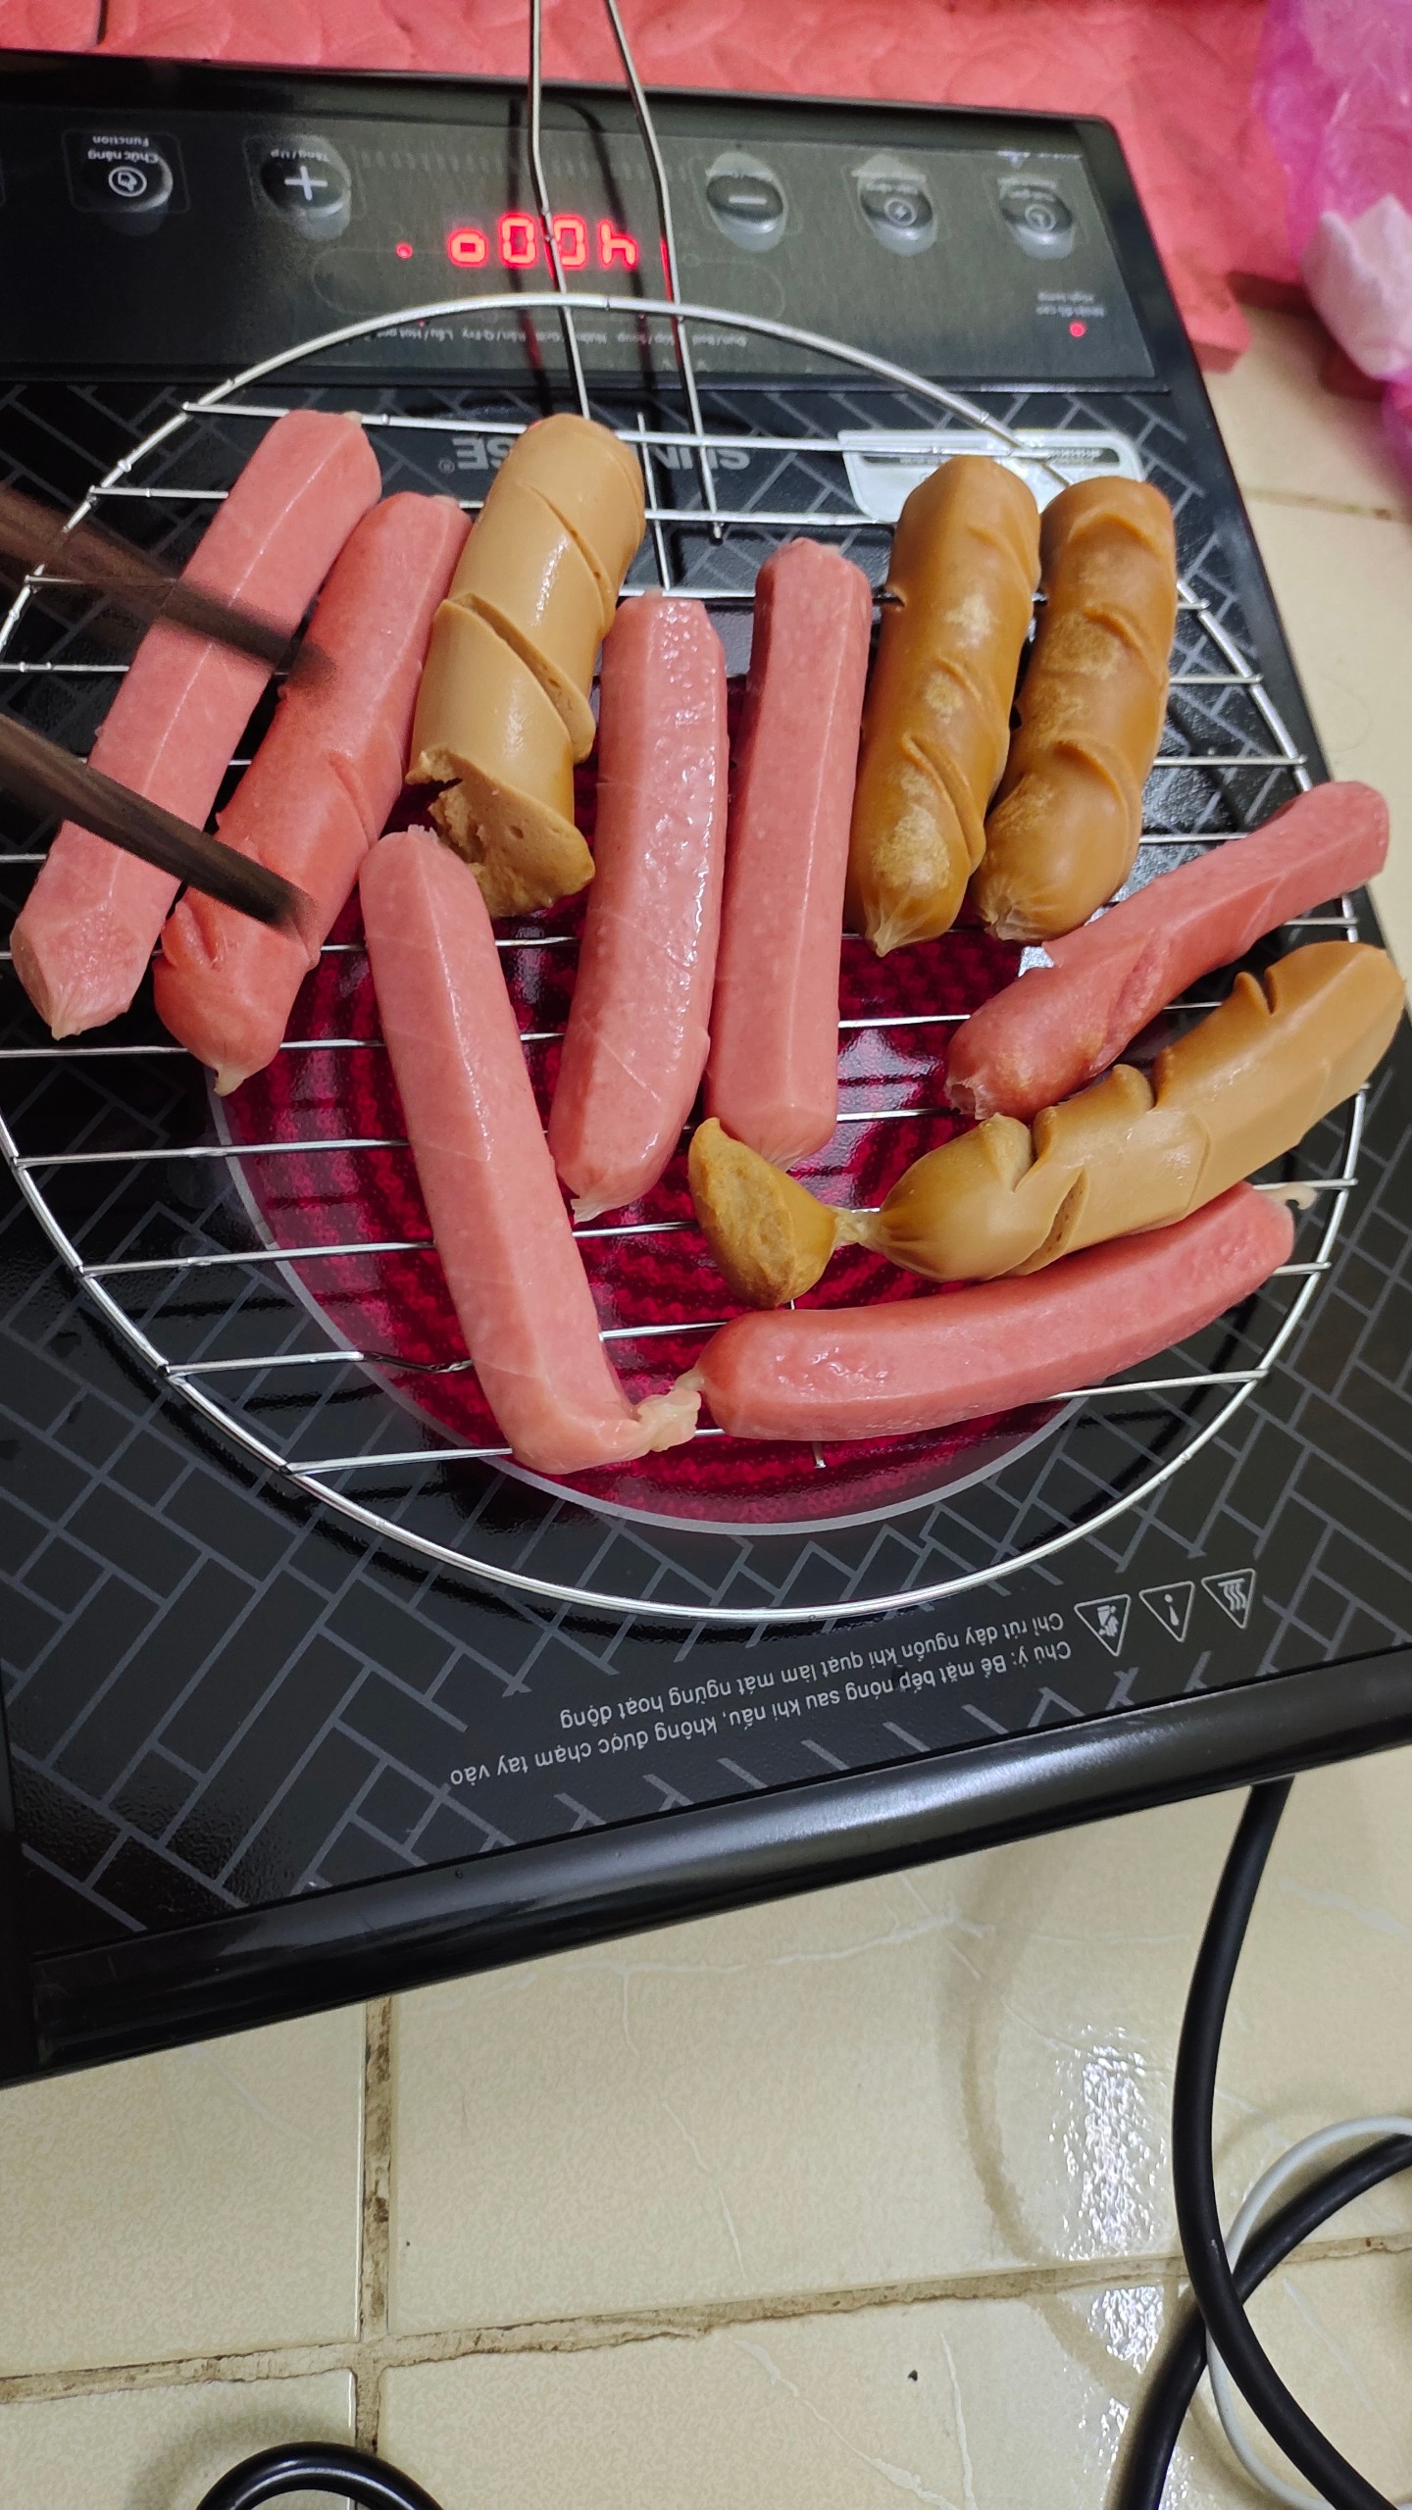
Em Phúc nhà cô rất thích ăn đồ nướng, nhưng cô lại muốn chọn loại bếp điện tiết kiệm điện năng? Vậy cô nên lựa chọn bếp từ hay bếp hồng ngoại?

Slide 6

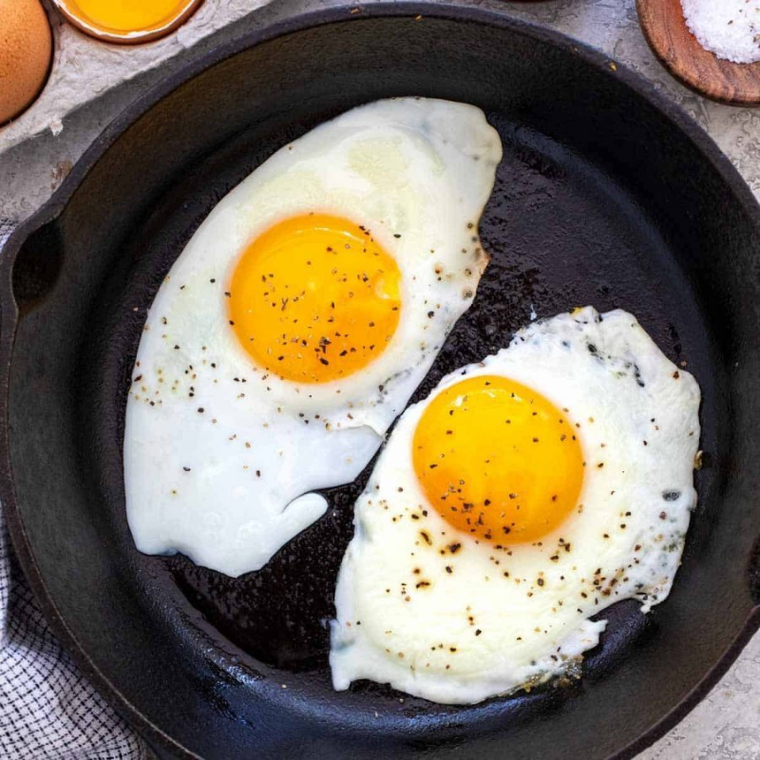
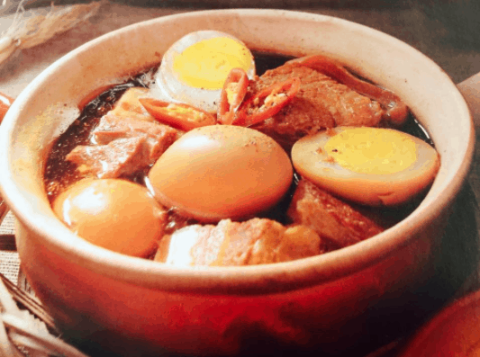
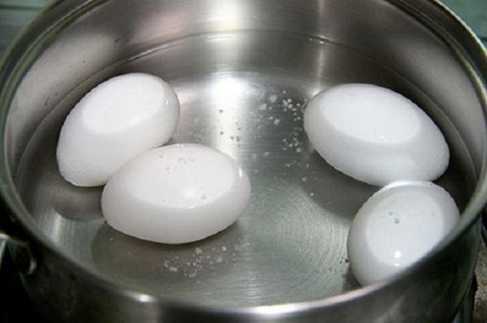
BÀI 13 BẾP HỒNG NGOẠI (Tiếp)
TIẾT 31

Slide 7
III. LỰA CHỌN VÀ SỬ DỤNG
1. Lựa chọn
Việc lựa chọn bếp hồng ngoại cần lưu ý những vấn đề gì?

Slide 8
Nhà cô Lan có 2 mẹ con, thu nhập hang tháng của cô là 5 triệu/tháng. Cô Lan nên lựa chọn loại bếp nào?
Bếp hồng ngoại đơn, giá 500 nghìn đồng
Bếp hồng ngoại đôi, giá 7triệu đồng

Slide 9

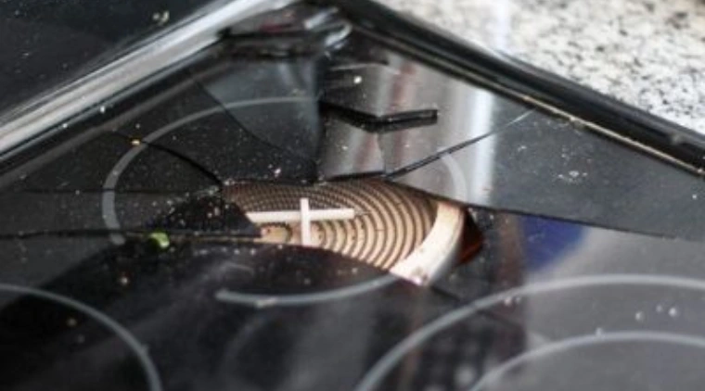
Đọc tên thương hiệu của 2 loại bếp sau? Cô nên lựa chọn loại bếp nào?

Slide 10
Chọn bếp hồng ngoại cần lưu ý:
- Giá tiền phù hợp với điều kiện tài chính của gia đình
- Thông số kĩ thuật và tính năng, kiểu dáng, công suất phù hợp với nhu cầu sử dụng
- Chọn thương hiệu và cửa hàng uy tín
- Có khả năng tiết kiệm điện, thân thiện với môi trường…

Slide 11
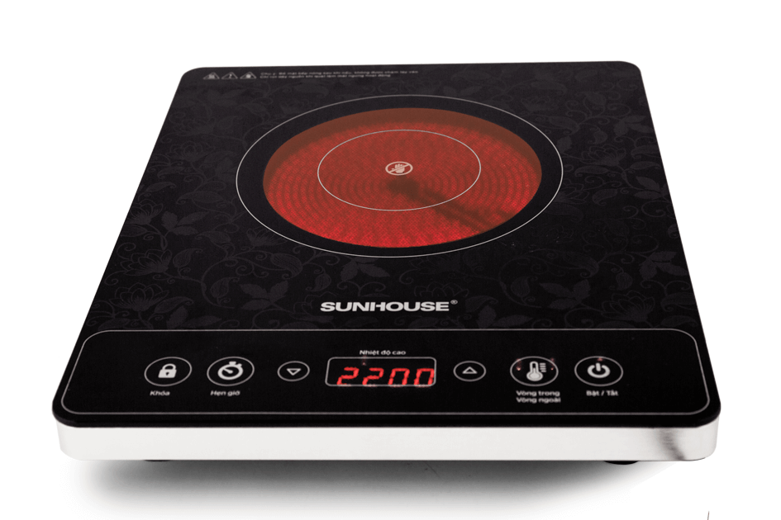
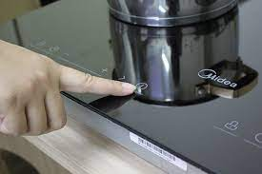
III. LỰA CHỌN VÀ SỬ DỤNG
2. Sử dụng
a) Những bước cơ bản khi sử dụng
- Chuẩn bị
- Bật bếp
- Tắt bếp

Slide 12

Các bạn có muốn chơi trò chơi không?

Slide 13
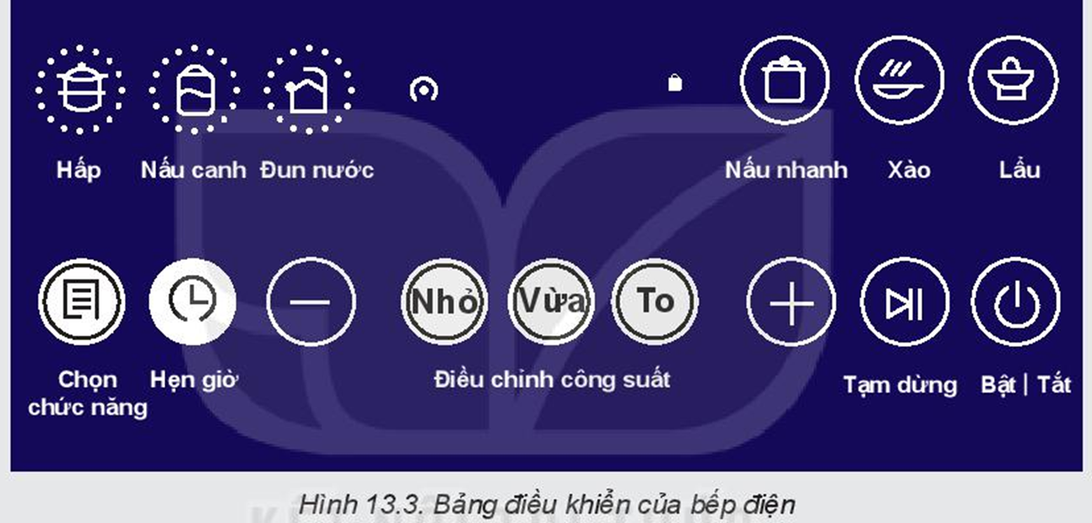
Luyện tập
Căn cứ vào bảng điều khiển hình 13.3 mô tả các thao tác để thực hiện một số yêu cầu sau đây
Bật, tắt bếp
Tăng giảm nhiệt độ
Nấu lẩu
Hẹn giờ

Slide 14
Luyện tập
Căn cứ vào bảng điều khiển hình 13.3 mô tả các thao tác để thực hiện một số yêu cầu sau đây
Bật, tắt bếp
Tăng giảm nhiệt độ
Nấu nhanh
Hẹn giờ

Slide 15

Khi sử dụng bếp hồng ngoại, để tiết kiệm điện năng có thể tắt bếp trước vài phút và sử dụng nhiệt dư ở bếp để tiếp tục đun nấu
Vậy nếu như trứng gà được luộc chín trong khoảng 9 phút? Nếu sử dụng bếp hồng ngoại để luộc trứng ta nên bật bếp khoảng thời gian là bao nhiêu phút để có thể tận dụng nhiệt dư giúp tiết kiệm điện năng?

Slide 16

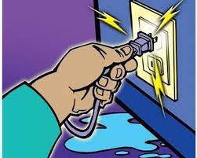
Khi sử dụng bếp hồng ngoại ta cần lưu ý những gì để đảm bảo an toàn?
Đặt bếp ở nơi khô ráo, thoáng mát

Slide 17
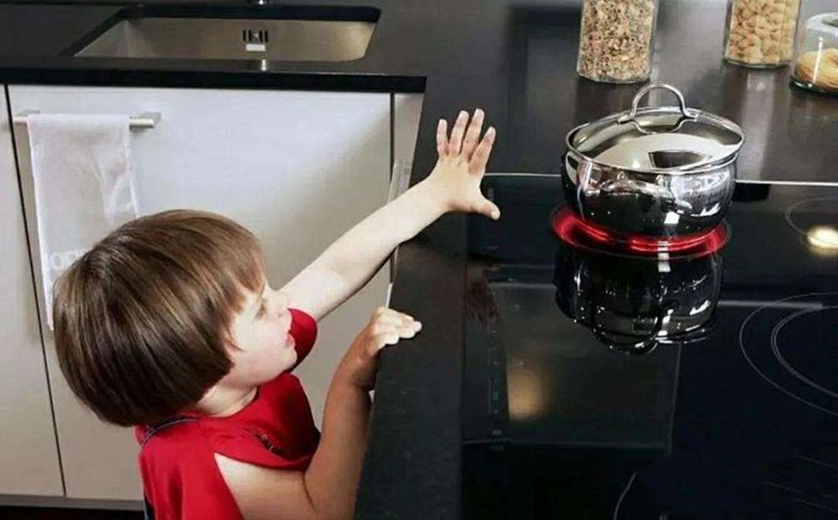
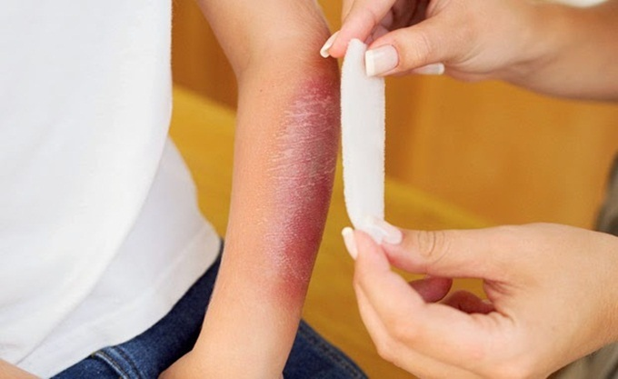
Không được chạm tay trên bề mặt bếp khi đang nấu hoặc vừa nấu xong

Slide 18
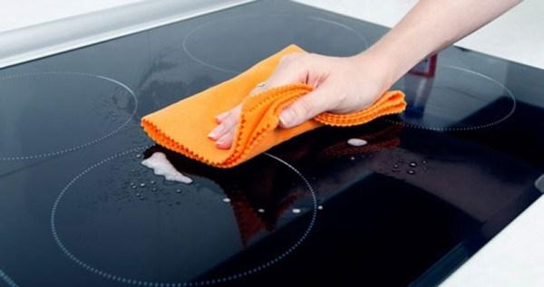
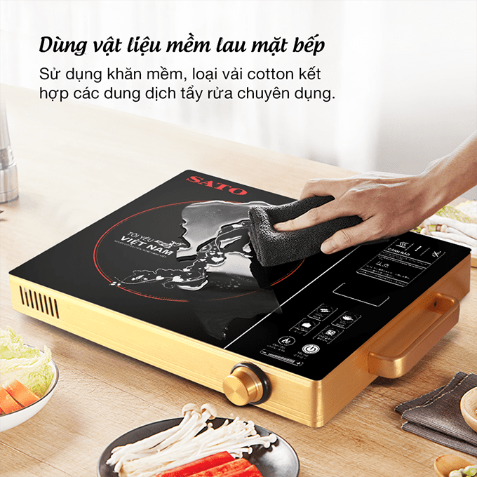
Khi vệ sinh mặt bếp cần sử dụng khăn mềm và chất tẩy rửa phù hợp

Slide 19
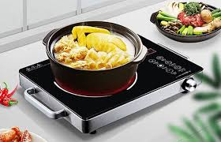
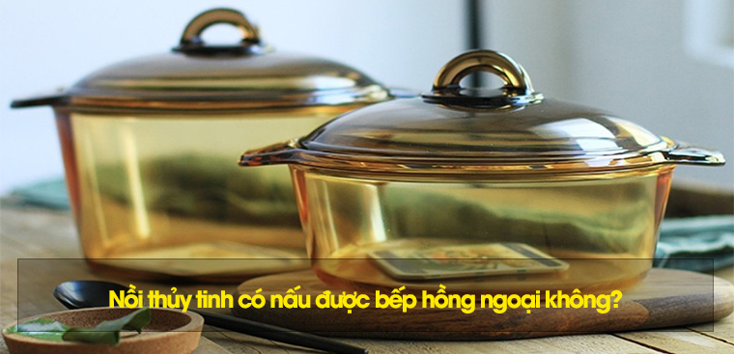
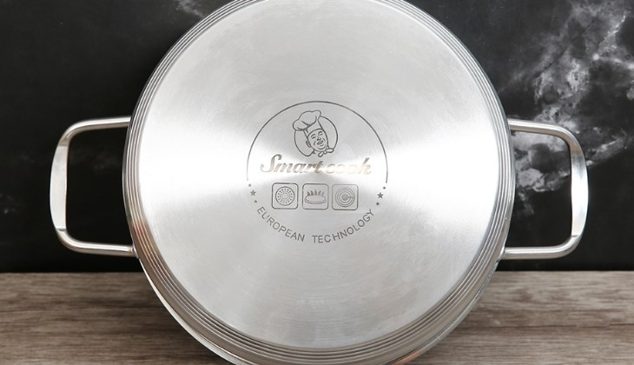
Sử dụng nồi có đáy phẳng để đun nấu

Slide 20
b, Một số lưu ý khi sử dụng ( SGK – 70)
- Đặt bếp ở nơi khô ráo thoáng mát
- Không được chạm tay trên bề mặt bếp khi đang nấu hoặc vừa nấu xong
Khi vệ sinh mặt bếp cần sử dụng khăn mềm và chất tẩy rửa phù hợp
Sử dụng nồi có đáy phẳng để đun nấu

Slide 21
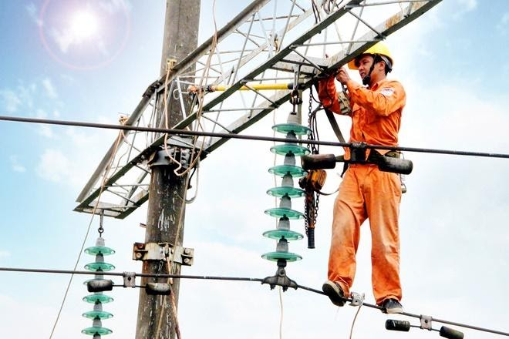

Câu đố:Nghề gì chỉ người vất vả một khi điện về?

Slide 22


Kết nối nghề nghiệp
Kỹ sư điện là người tốt nghiệp chuyên ngành điện tại Trường đại học. Công việc chính của người kỹ sư điện là xây dựng, thiết kế thử nghiệm giám sát và phát triển các hệ thống điện

Slide 23

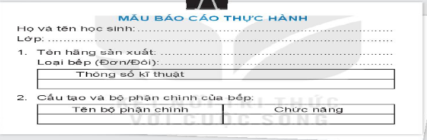
Thực hành
I. Chuẩn bị
Dụng cụ thiết bị: bếp hồng ngoại, nguồn điện 220v
Phiếu báo cáo thực hành cá nhân theo mẫu( hình 13.4)

Slide 24
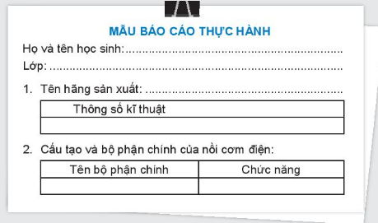
II .Nội dung và trình tự thực hành
1, Đọc các thông số kỹ thuật ghi trên bếp hồng ngoại
2, Quan sát chỉ ra và nêu chức năng các bộ phận chính của bếp hồng ngoại
3, Cấp nguồn cho bếp, bật/ tắt, tăng/ giảm nhiệt độ, chọn chế độ nấu của bếp hồng ngoại.

Slide 25

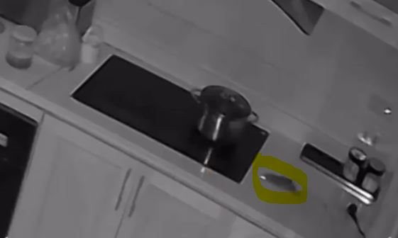
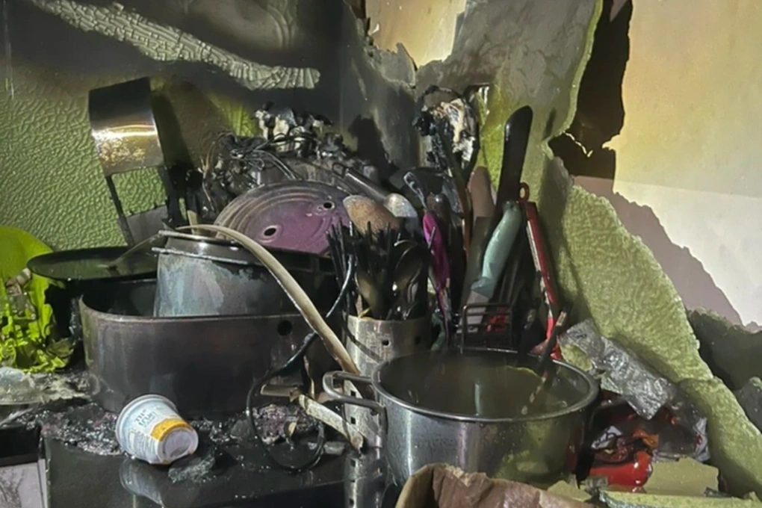
Vận dụng
1. Nhà em có sử dụng bếp hồng ngoại không? Hãy quan sát và ghi lại những tình huống có thể mất an toàn khi sử dụng bếp trong gia đình em?

Slide 26
Vận dụng
2. Nếu được lựa chọn mua một loại bếp điện cho gia đình. Em sẽ lựa chọn bếp nào? Giải thích sự lựa chọn của em

Slide 27
Em Phúc nhà cô rất thích ăn đồ nướng, nhưng cô lại muốn chọn loại bếp điện tiết kiệm điện năng? Vậy cô nên lựa chọn bếp từ hay bếp hồng ngoại?

Slide 28
- Hoàn thành mẫu báo cáo, 2 câu hỏi trong phần vận dụng ( Nộp cho GV vào đầu giờ sau)
- Học bài theo vở ghi kết hợp SGK
- Đọc trước bài mới ( Bài 14)

Slide 29



